Slide 1
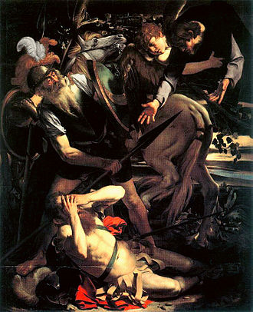
Caravaggio, Conversione di San Paolo

Slide 2
Carta topografica di Gerusalemme. Porta di Damasco

Slide 4
Porta di Damasco

Slide 5
Porta di Damasco

Slide 7
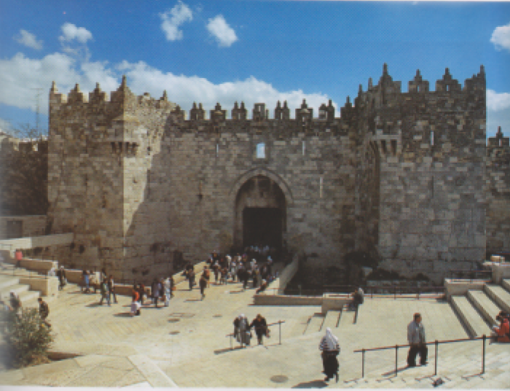
Porta di Damasco, vista dall’esterno

Slide 8
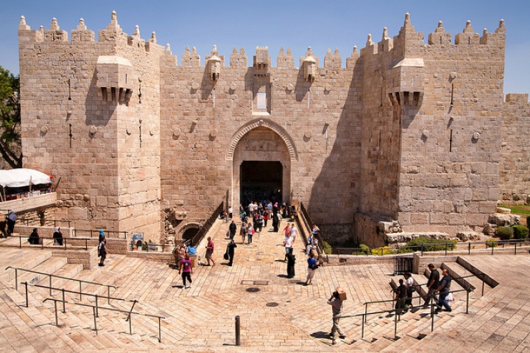
Porta di Damasco

Slide 9
Porta di Damasco vista dall’interno

Slide 10
Gerusalemme, tra porta Damasco e porta di Erode

Slide 11
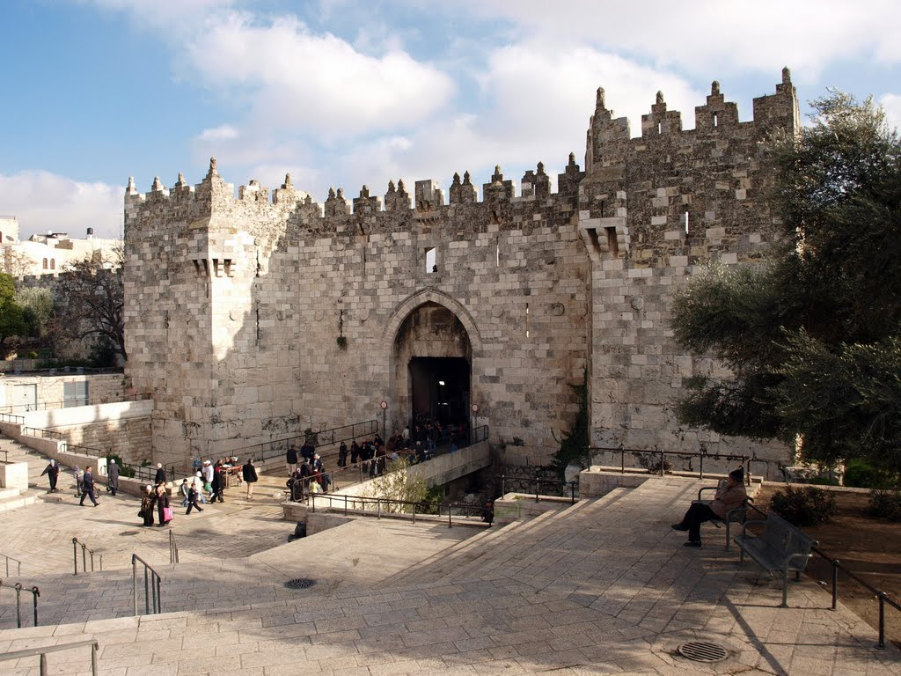

Slide 12
Veduta della Città Vecchia di Gerusalemme con la Porta di Damasco in primo piano

Slide 24
Entrata in Gerusalemme dalla porta di Damasco, incisione del 1880

Slide 25
Damasco, la Via Diritta

Slide 26
Damasco, arco di epoca romana, nella ‘Via diritta’ a 600 metri da Porta orientale

Slide 27
Conversione di San Paolo
Sulla Via di Damasco
Gal., 1, 13-17,
At., 9, 3-19; 22, 6-16; 26, 12-18

Slide 29
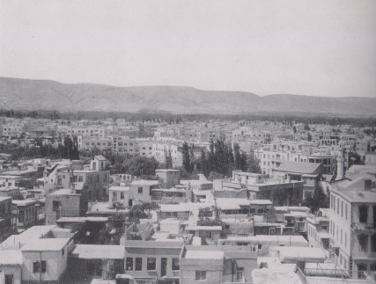
Veduta della odierna, Damasco, il fiume Barada

Slide 30
Damasco, cappella di Anania, 3 m sotto livello stradale attuale, luogo del battesimo di Paolo

Slide 31
Damasco, Cappella di Anania, 3 metri otto il livello stradale

Slide 32
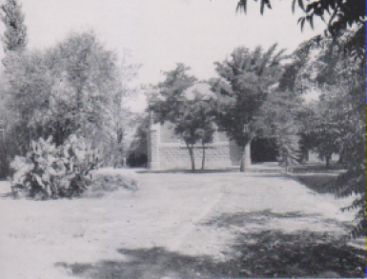
Damasco, cappella recente, per commemorare la conversione di S. Paolo

Slide 33
Paolo rimase in Damasco per alcuni giorni.
Si recò in Arabia ( Transgiordania, Sinai.. )

Slide 34
Deserto del Sinai

Slide 35
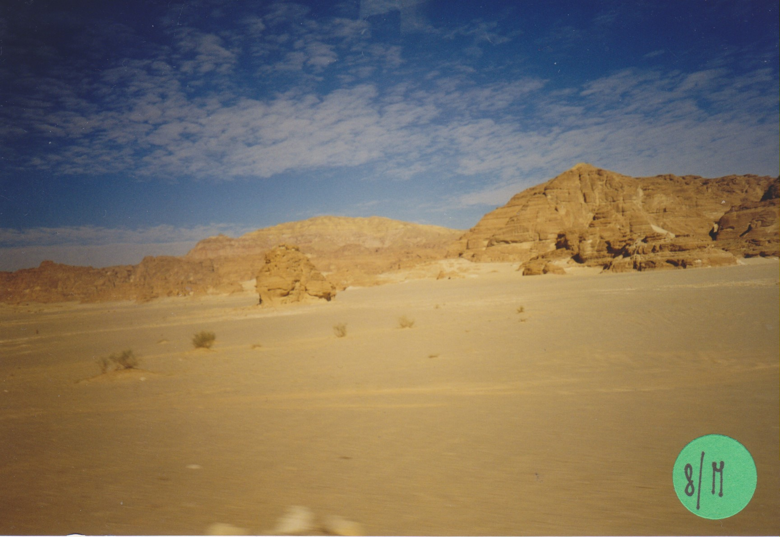

Slide 36
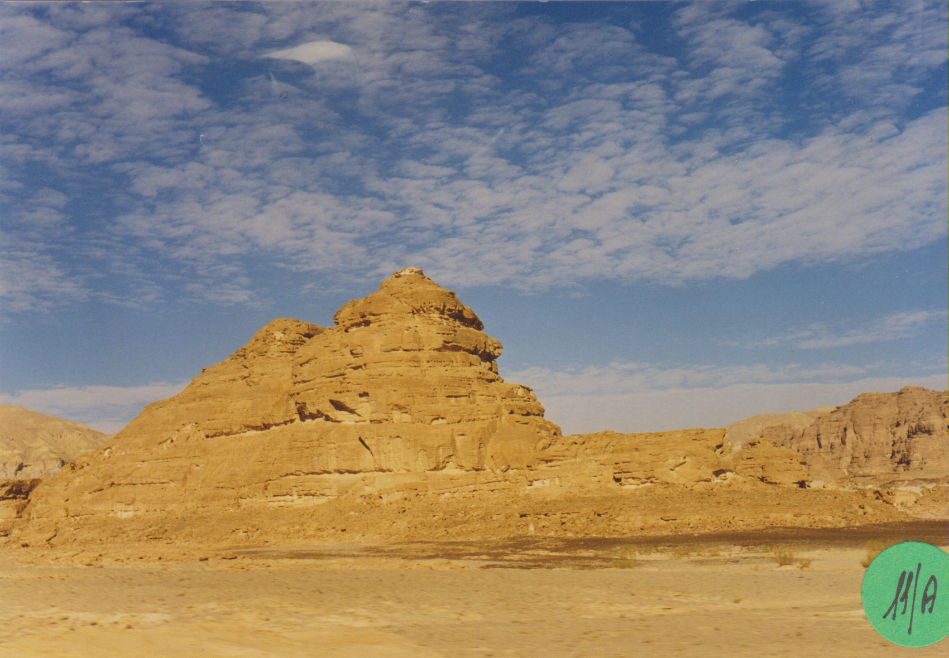

Slide 37
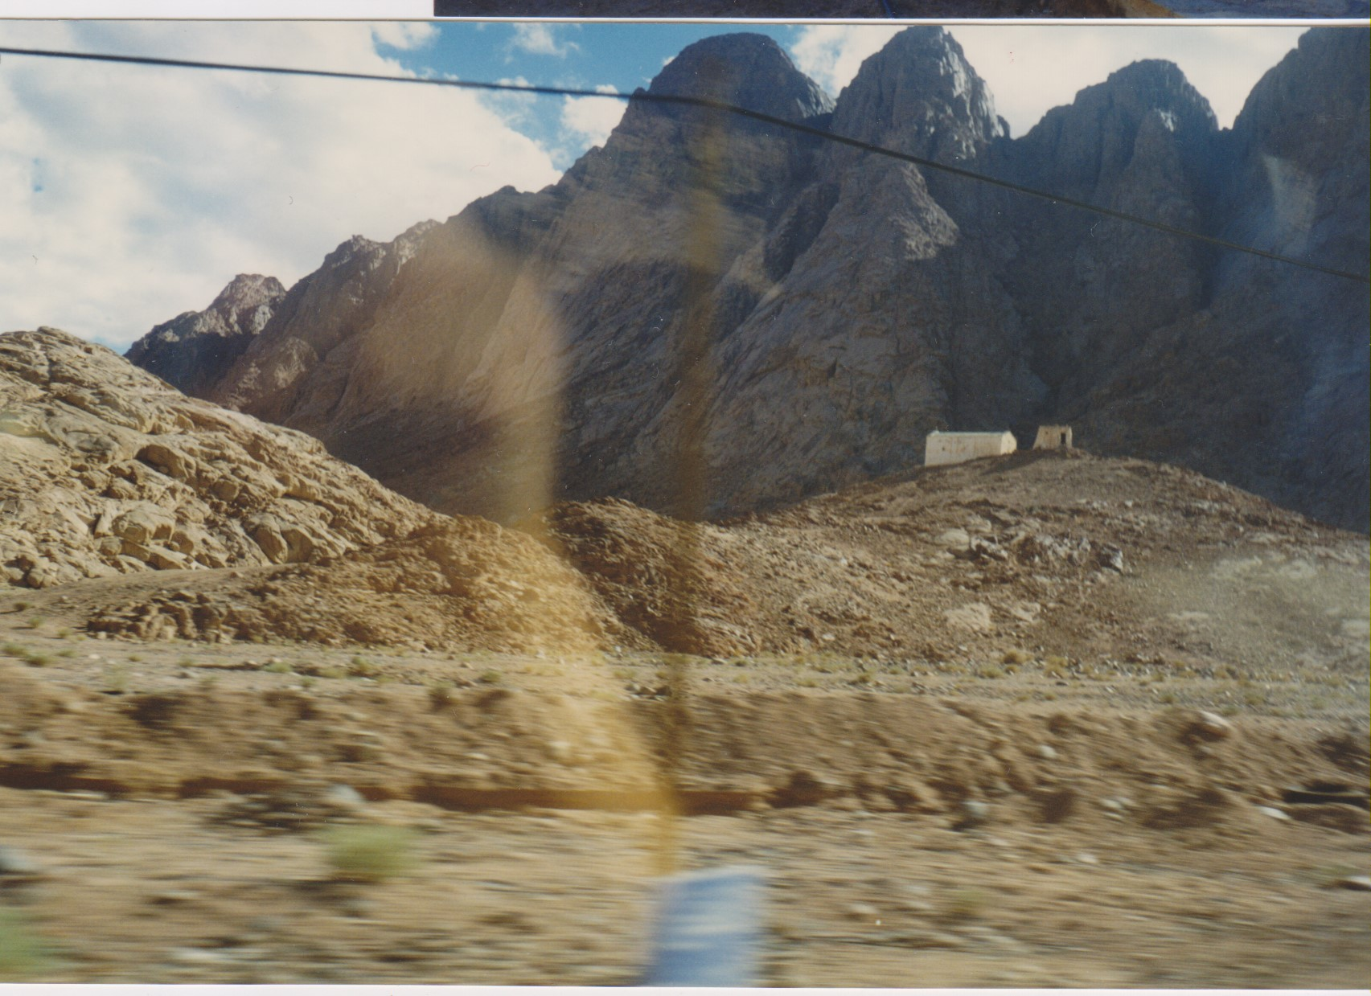
Cappella che custodisce pietra su cui poggiava il vitello d’oro

Slide 38
Ritorna nel 37 a Damasco.
Vi si fermò 3 anni.
L’opposizione giudaica lo costrinse alla fuga: calato dalle mura in un canestro.
Si reca Gerusalemme, nel 40:
At., 9, 26, Gal. 1, 18,
a prendere informazioni da Cefa.
Si ferma per un breve periodo.

Slide 39
Damasco, cappella di S. Paolo, a 300 metri dal muro da cui fu calato in una cesta.

